Slide 1
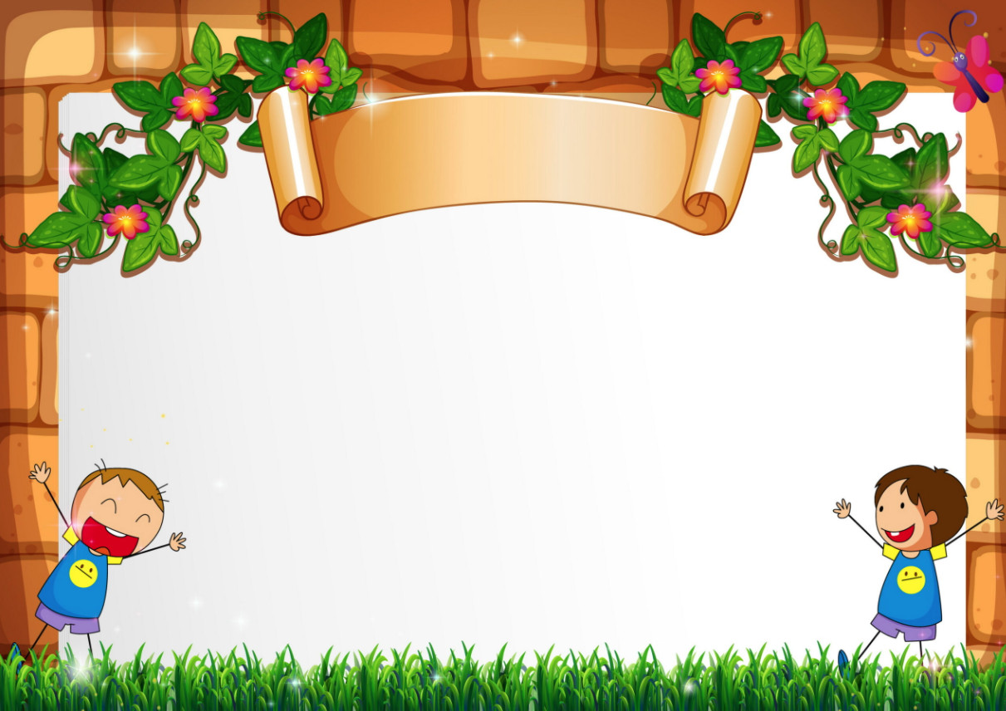

Luyện từ và câu 4
Thêm trạng ngữ chỉ nguyên nhân
cho câu

Slide 2
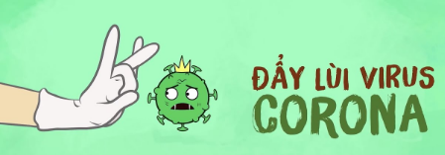
Khởi động
TIÊU DIỆT

Slide 3
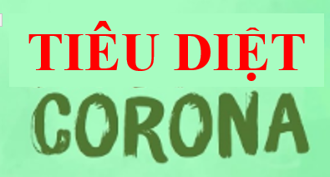
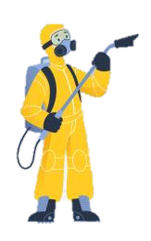



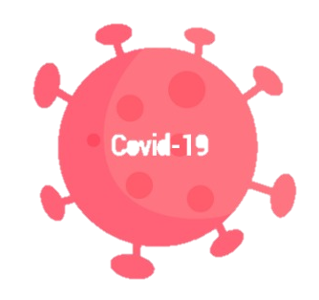
Chiến thắng!

Slide 4


Câu 1: Thêm trạng ngữ thích hợp cho câu sau:
“……………., chim hót líu lo.”
A. Ngày mai
B. Trên cành cây
C. Hoa nở
5
4
3
2
1
Hết giờ!

Slide 5

Câu 2: Tìm trạng ngữ trong câu sau:
“Ở nơi đông người, em cần giữ khoảng cách 2 mét.”
5
4
3
2
1
Hết giờ!
A. 2 mét
B. Nơi đông người
C. Ở nơi đông người

Slide 6
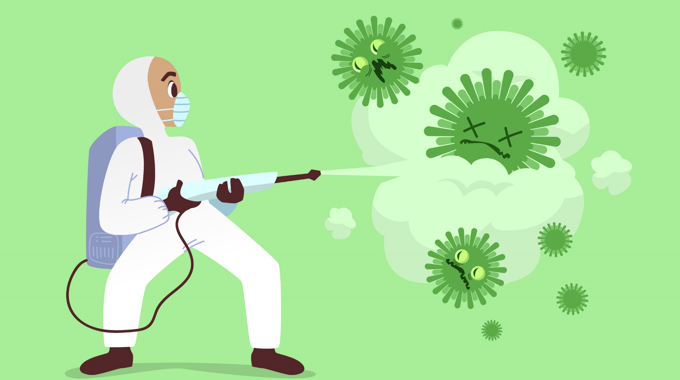
5
4
3
2
1
Hết giờ!
Câu 3: Câu nào có trạng ngữ chỉ nơi chốn?
A. Khi mùa xuân về, vạn vật như bừng tỉnh.
B. Vì thương bố mẹ, An luôn cố gắng học tốt.
C. Ở ngoài đường, xe cộ đi lại đông đúc.

Slide 7


Vì một thế giới khoẻ mạnh, hãy chung tay phòng chống dịch và tuân thủ thông điệp 5K.

Slide 8
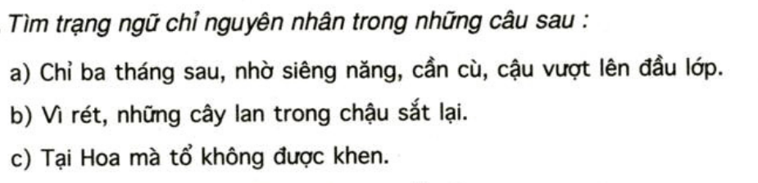
Luyện từ và câu
Thêm trạng ngữ chỉ nguyên nhân
cho câu
1. Tìm trạng ngữ trong những câu sau:

Slide 9
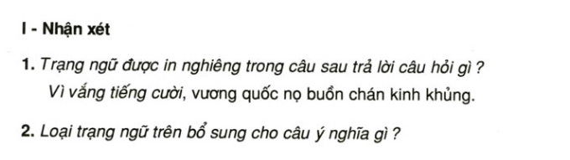
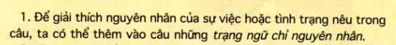
Thêm trạng ngữ chỉ nguyên nhân
cho câu
Vì sao?
Vì hạn hán, đất đai trở nên cằn cỗi.
Vì sao?
(nguyên nhân)
(tình trạng)
…

Slide 10
1. Tìm trạng ngữ trong những câu sau:
TN
TN
TN
TN
Trạng ngữ vừa tìm được bổ sung ý nghĩa gì cho câu?

Slide 11
1. Tìm trạng ngữ trong những câu sau:
TN
(nguyên nhân)
(sự việc)
TN
(nguyên nhân)
(tình trạng)
TN
(nguyên nhân)
(sự việc)
Trạng ngữ chỉ nguyên nhân
Trạng ngữ vừa tìm được bổ sung ý nghĩa gì cho câu?
Giải thích nguyên nhân
của sự việc hoặc tình trạng nêu trong câu.

Slide 12
1. Tìm trạng ngữ trong những câu sau:
TN
Nhờ đâu cậu vượt lên đầu lớp?
TN
Vì sao những cây lan trong chậu sắt lại?
Tại sao những cây lan trong chậu sắt lại?
TN
Tại đâu mà tổ không được khen?
Do đâu mà tổ không được khen?
Trạng ngữ chỉ nguyên nhân trả lời cho các câu hỏi Vì sao?, Tại sao?, Nhờ đâu?, Tại đâu?...
Trạng ngữ chỉ nguyên nhân trả lời cho những câu hỏi nào?

Slide 13
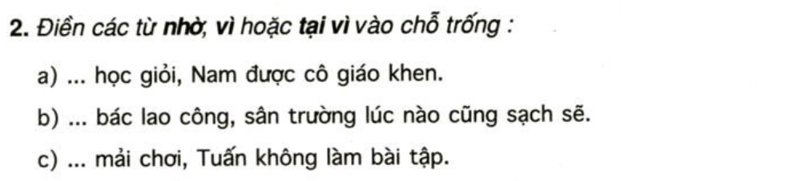
a) Vì học giỏi, Nam được cô giáo khen.
b) Nhờ bác lao công, sân trường lúc nào cũng sạch sẽ.
(tốt)
c) Tại vì mải chơi, Tuấn không làm bài tập.
(chưa tốt)

Slide 14
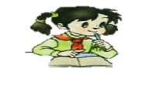
Luyện từ và câu
Thêm trạng ngữ chỉ nguyên nhân
cho câu
- Nhớ lại đặc điểm và cách sử dụng trạng ngữ chỉ nguyên nhân.
- Gạch 1 gạch dưới trạng ngữ chỉ nguyên nhân.

Slide 15
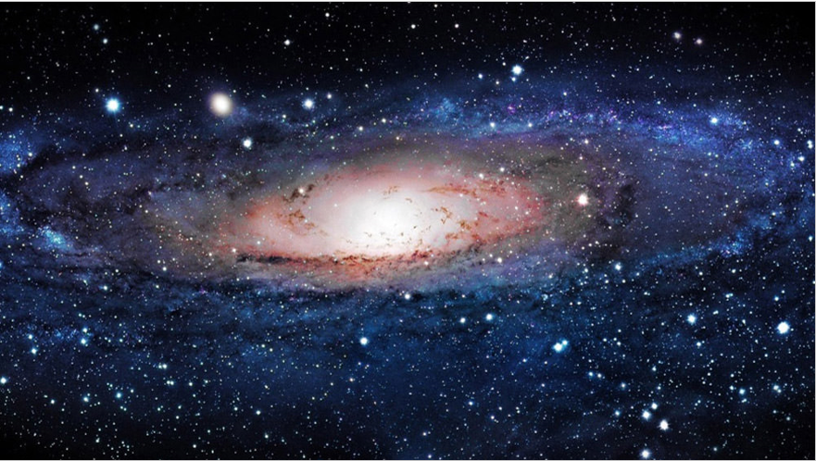
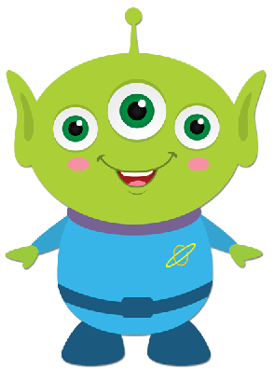
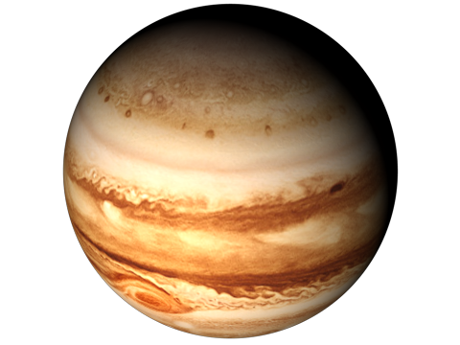
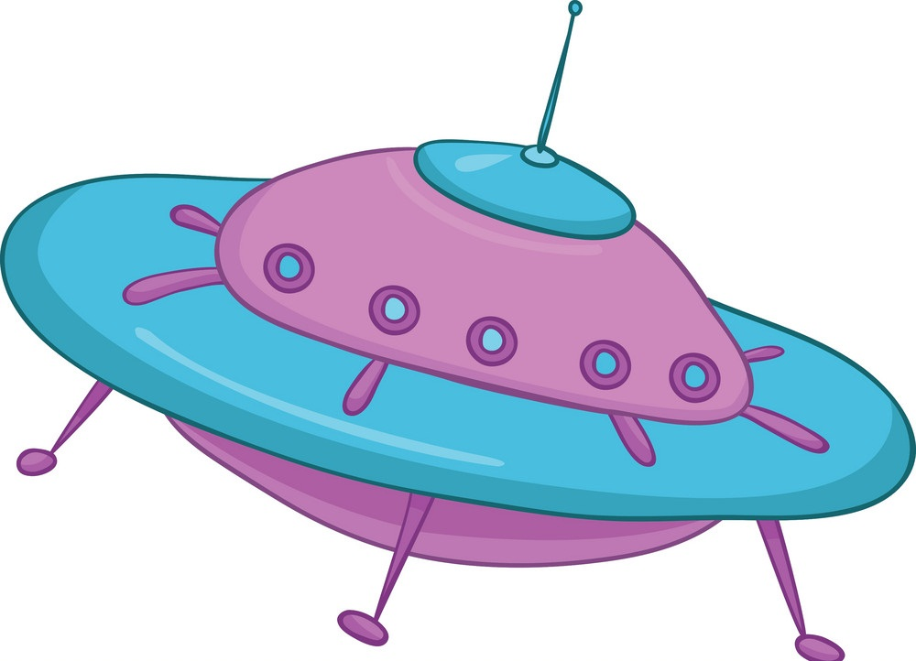
DU HÀNH VŨ TRỤ
BẮT ĐẦU

Slide 16


Sao Mộc
Sao Hỏa
Sao Kim

Slide 17
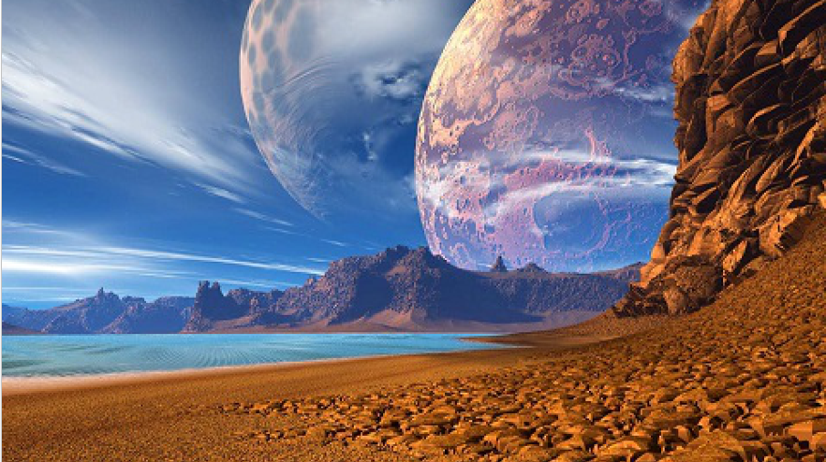


Câu nào có trạng ngữ chỉ nguyên nhân?
A. Vì siêng tập thể dục, sức khoẻ ông luôn tốt.
B. Trong sân trường, hoa phượng đã tàn.
C. Mỗi buổi sáng, chú gà trống gáy vang.
5
4
3
2
1
Hết giờ!

Slide 18
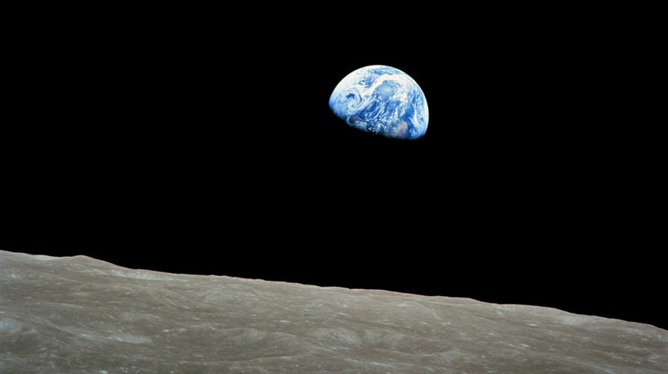

Tìm trạng ngữ chỉ nguyên nhân trong câu sau:
“Nhờ có các bác sĩ và lực lượng tuyến đầu chống dịch,
rất nhiều người đã được cứu sống.”
5
4
3
2
1
A. Nhờ có các bác sĩ
Hết giờ!
B. Rất nhiều người đã được cứu sống
C. Nhờ có các bác sĩ và lực lượng tuyến đầu chống dịch

Slide 19
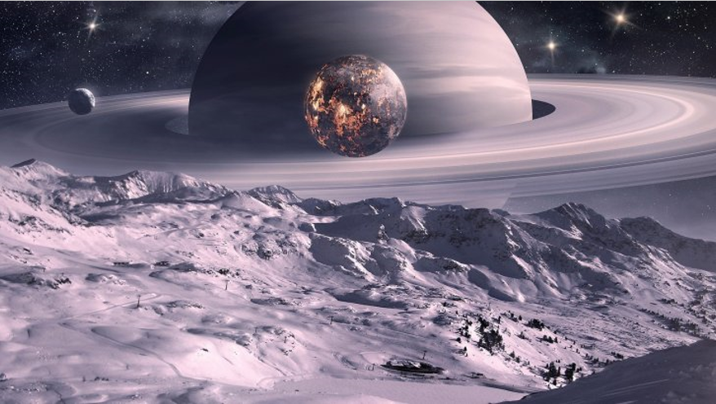
“Trạng ngữ chỉ nguyên nhân luôn đứng ở đầu câu.”
Đúng hay sai?
5
4
3
2
1
Hết giờ!
A. Đúng
B. Sai

Slide 20
Nhờ tinh thần đoàn kết, lớp 4A luôn dẫn đầu phong trào thi đua.
Lớp 4A luôn dẫn đầu phong trào thi đua nhờ tinh thần đoàn kết.
Lớp 4A, nhờ tinh thần đoàn kết, luôn dẫn đầu phong trào thi đua.

Slide 21
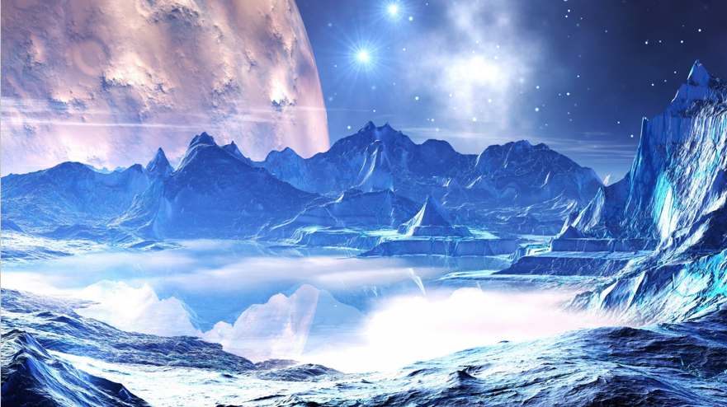








Chào mừng các bạn
đã đến với hành tinh của chúng mình!

Slide 22
Về nhà:
Đọc thuộc ghi nhớ cho người thân nghe.
Đặt 1 – 2 câu có trạng ngữ chỉ nguyên nhân và
viết lại vào vở, gạch dưới trạng ngữ đó.

